Slide 1
Εισαγωγή στη Νοσηλευτική Επιστήμη

Slide 2
Ορισμοί της Νοσηλευτικής
A) Αρχικοί ορισμοί
-- Φροντίδα των άλλων
-- Οι νοσηλευτές είναι τα άτομα που φροντίζουν, προάγουν και προστατεύουν και είναι προετοιμασμένοι να παράσχουν φροντίδα σε ασθενείς, τους τραυματίες και τους ηλικιωμένους.

Slide 3

Η μοναδική λειτουργία του νοσηλευτή είναι να βοηθάει τον άνθρωπο, υγιή ή ασθενή, στην εκτέλεση εκείνων των δραστηριοτήτων που συνεισφέρουν στην υγεία ή την ανάρρωση (ή τον ειρηνικό θάνατο) τις οποίες θα εκτελούσε χωρίς βοήθεια εάν είχε την απαραίτητη δύναμη, θέληση ή γνώση. Πρέπει δε ο νοσηλευτής να λειτουργεί κατά τέτοιο τρόπο ώστε να τον βοηθήσει να αποκτήσει την ανεξαρτησία του όσο πιο γρήγορα γίνεται.
Ορισμός από το Διεθνές Συμβούλιο Νοσηλευτών (ICN)

Slide 4
Η νοσηλευτική πρακτική ορίζεται ως «τη διάγνωση και θεραπεία των ανθρωπίνων αντιδράσεων σε πραγματικά ή δυνητικά προβλήματα υγείας».
Αμερικανικός Σύνδεσμος Νοσηλευτών
(ΑΝΑ) 1980
Η Νοσηλευτική είναι Επιστήμη και Τέχνη. Αποτελεί σύνθεση επιστημονικών γνώσεων, τεχνικών εφαρμογών και ανθρωπιστικής συμπεριφοράς.

Slide 5
Η νοσηλευτική αναγνωρίζεται όλο και περισσότερο ως επάγγελμα, με βάση τα κριτήρια που πρέπει να έχει ένα επάγγελμα:
Καλά καθορισμένο σώμα γνώσεων
Ισχυρό προσανατολισμό προς την παροχή υπηρεσιών
Αναγνωρισμένο κύρος από κάποια επαγγελματική ομάδα
Κώδικα ηθικής
Επαγγελματική οργάνωση βασισμένη πρότυπα
Συνεχιζόμενη έρευνα
Αυτονομία

Slide 6
Χαρακτηριστικά του κατόχου πτυχίου βασικού τίτλου σπουδών στη Νοσηλευτική
Παρέχει επαγγελματική νοσηλευτική φροντίδα.
Συνδυάζει τη θεωρία και την εμπειρία με την πρακτική άσκηση.
Χρησιμοποιεί τη νοσηλευτική διεργασία για την παροχή νοσηλευτικής φροντίδας.
Αναλαμβάνει την ευθύνη για την αξιολόγηση της αποτελεσματικότητας της δικής του νοσηλευτικής πρακτικής
Προάγει την ποιότητα της νοσηλευτικής φροντίδας.
Αξιολογεί την έρευνα ως προς την εφαρμογή των ευρημάτων της στη νοσηλευτική πρακτική.
Συμμετέχει στη διεπιστημονική ομάδα προς όφελος του ασθενή αλλά και της κοινότητας.
Ενσωματώνει τις επαγγελματικές αξίες καθώς και τις ηθικές και νομικές δεσμεύσεις της νοσηλευτικής στη νοσηλευτική πρακτική.

Slide 7
Πρότυπα Αμερικανικού Συνδέσμου Νοσηλευτών για την Κλινική Νοσηλευτική Πρακτική.
Ο καλός νοσηλευτής πρέπει να:
Έχει ποιότητα στη φροντίδα
Ακολουθεί τα επαγγελματικά πρότυπα και τους ισχύοντες νόμους και κανονισμούς
Εκπαιδεύεται με συστηματικό τρόπο.
Έχει συναδελφικότητα και ικανότητα συνεργασίας
Έχει ηθική
Εφαρμόζει τα ερευνητικά αποτελέσματα στην πράξη
Λαμβάνει υπόψη τις διάφορες πηγές προς όφελος του ασθενή π.χ. παράγοντες οι οποίοι αφορούν την ασφάλεια, την αποτελεσματικότητα και το κόστος στο σχεδιασμό και την παροχή της φροντίδας του ασθενούς

Slide 8
Στόχοι της Νοσηλευτικής
Η προαγωγή της ευεξίας
Η πρόληψη της ασθένειας
Η θεραπεία
Η διευκόλυνση της επιτυχούς αντιμετώπισης των προβλημάτων υγείας/αποκατάσταση.

Slide 9
Στόχοι της Νοσηλευτικής α) Προαγωγή της Ευεξίας
Ευεξία (wellness) είναι μία κατάσταση της ανθρώπινης λειτουργίας η οποία μπορεί να ορισθεί ως η επίτευξη του μέγιστου δυνατού δυναμικού της λειτουργικότητας του ανθρώπου δηλαδή η προαγωγή της ποιότητας της ζωής του ατόμου σε όλη τη διάρκεια της ζωής του μέσω δραστηριοτήτων που σχεδιάζονται για τη συνεχή βελτίωση της φυσικής, ψυχικής, πνευματικής και συναισθηματικής ευημερίας του.
H ευεξία είναι εφικτή τόσο για τους ηλικιωμένους, τους χρόνιους αρρώστους ή τους ανθρώπους με ειδικές ανάγκες όσο και για κάθε άλλο άνθρωπο.

Slide 10
α) Προαγωγή της Ευεξίας (από τους νοσηλευτές)
Ενθαρρύνουν την ανάληψη ευθύνης για την υγεία από τα ίδια τα άτομα.
Αυξάνουν τις γνώσεις που αφορούν την υγεία:
α) Βοηθούν τα άτομα να κατανοήσουν ότι η υγεία είναι κάτι περισσότερο από το να μην είσαι άρρωστος.
β) Διδάσκουν ότι συγκεκριμένες συμπεριφορές και παράγοντες μπορούν να ενισχύσουν ή να μειώσουν την ευεξία.
γ) Ενισχύουν τις δραστηριότητες αυτοφροντίδας και την επίτευξη ρεαλιστικών στόχων.

Slide 11
11. Πρόληψη της ασθένειας
Στόχοι είναι: η μείωση των παραγόντων κινδύνου νόσησης, η προαγωγή υγιεινών συνηθειών και η διατήρηση της καλύτερης δυνατής λειτουργικότητας του ατόμου.
Εκπαιδευτικά προγράμματα σε τομείς όπως η προγεννητική φροντίδα σε εγκύους, προγράμματα διακοπής καπνίσματος και σεμινάρια μείωσης του άγχους.
Κοινοτικά προγράμματα και πηγές τα οποία ενθαρρύνουν τον υγιεινό τρόπο ζωής και περιλαμβάνουν τμήματα αεροβικής γυμναστικής, κολύμβησης και προγράμματα σωματικής αγωγής.
Πληροφορίες από την τηλεόραση και έντυπο υλικό που αφορούν τη διατροφή, την άσκηση και τη σημασία απόκτησης υγιεινών συνηθειών διαβίωσης.
Αξιολόγηση της υγείας σε ιδρύματα, ιατρεία και κοινοτικά κέντρα.

Slide 12
ΙΙΙ) Θεραπεία
Από έγκαιρη διάγνωση αποκατάσταση και εκπαίδευση
Τη διεξαγωγή διαγνωστικών εξετάσεων (π.χ. μέτρηση της αρτηριακής πίεσης και της γλυκόζης του αίματος).
Την παροχή άμεσης φροντίδας στο άρρωστο άτομο που θα περιλαμβάνει σωματική φροντίδα, χορήγηση φαρμάκων και διεξαγωγή θεραπευτικών παρεμβάσεων και διαδικασιών.
Την αναφορά ερωτήσεων ή μη φυσιολογικών ευρημάτων σε άλλους επαγγελματίες υγείας.
Το σχεδιασμό, τη διδασκαλία και την ολοκλήρωση προγραμμάτων αποκατάστασης για άτομα με ασθένειες όπως καρδιακά επεισόδια, αρθρίτιδα και αγγειακά εγκεφαλικά επεισόδια.

Slide 13
ΙV) Διευκόλυνση της αντιμετώπισης ενός προβλήματος Υγείας (αποκατάσταση)
Αφορά τη διαχείριση δυσλειτουργιών, κρίσεων και του θανάτου από τον ασθενή ή την οικογένεια.
Οι νοσηλευτές μπορούν να διευκολύνουν σημαντικά το επίπεδο λειτουργικότητας αυξάνοντας τις δυνάμεις του ασθενούς, διδάσκοντας, παρέχοντας γνώσεις και παραπέμποντας στα συστήματα υποστήριξης της κοινότητας (ξενώνες, μονάδες μακροχρόνιας φροντίδας, νοσηλεία στο σπίτι).

Slide 14
Σκοπός της Νοσηλευτικής Εκπαίδευσης
Είναι η προετοιμασία ενός νοσηλευτή καταρτισμένου θεωρητικά και τεχνικά που είναι έτοιμος να προσφέρει τις γνώσεις του και την εμπειρία του, τόσο στο υγιές όσο και στο άρρωστο άτομο διδάσκοντας, ενημερώνοντας, επισημαίνοντας έγκαιρα συμπτώματα, λειτουργώντας ως συνήγορος του ασθενή, βοηθώντας στη θεραπεία, την αποκατάσταση και την επαναφορά του ατόμου στην ισορροπία, μετά την διαταραχή που προκάλεσε η αρρώστια ή το ατύχημα.

Slide 15
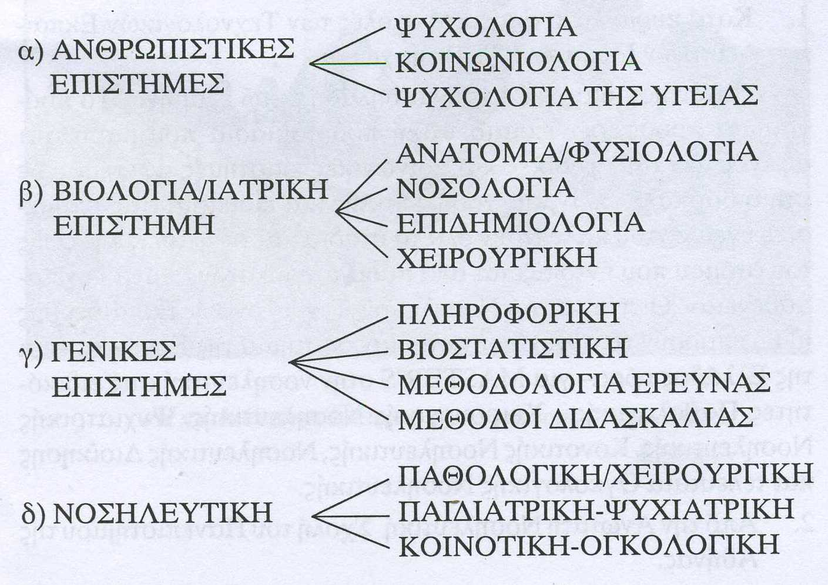
Το φάσμα των γνώσεων που καλύπτεται κατά τη νοσηλευτική εκπαίδευση προέρχεται από:

Slide 16
Νοσηλευτική εκπαίδευση στην Ελλάδα
  ΕΠΑΛ ΝΟΣΗΛΕΥΤΙΚΗΣ
  ΑΤΕΙ ΝΟΣΗΛΕΥΤΙΚΗΣ
  ΠΑΝΕΠΙΣΤΗΜΙΟ ΝΟΣΗΛΕΥΤΙΚΗΣ
  ΝΟΣΗΛΕΥΤΙΚΕΣ ΕΙΔΙΚΟΤΗΤΕΣ ΚΑΙ ΕΞΙΔΕΙΚΕΥΣΕΙΣ
  ΜΑΣΤΕΡ ΣΤΗ ΝΟΣΗΛΕΥΤΙΚΗ
  ΔΙΔΑΚΤΟΡΙΚΟ ΣΤΗ ΝΟΣΗΛΕΥΤΙΚΗ
  ---------
  ΣΥΝΕΧΙΖΟΜΕΝΗ ΝΟΣΗΛΕΥΤΙΚΗ ΕΚΠΑΙΔΕΥΣΗ
  ΙΝΣΤΙΤΟΥΤΑ ΕΠΑΓΓΕΛΜΑΤΙΚΗΣ ΚΑΤΑΡΤΙΣΗΣ

Slide 17
Ταξινόμηση συνεχιζόμενης εκπαίδευσης
Επίσημη και άτυπη
Ενδοϋπηρεσιακή Εκπαίδευση ή
Ατομική, αυτόνομη συνεχιζόμενη εκπαίδευση

Slide 18
Στην Ελλάδα η ύπαρξη νοσηλευτικού προσωπικού με διαφορετική εκπαιδευτική προετοιμασία δημιουργεί σύγχυση τόσο στα διάφορα ιδρύματα τα οποία προσλαμβάνουν νοσηλευτές, όσο και στους χρήστες των υπηρεσιών υγείας, αλλά και στους ίδιους τους νοσηλευτές.

Slide 19
Μεταπτυχιακή Εκπαίδευση στη Νοσηλευτική
Τα δύο επίπεδα της μεταπτυχιακής εκπαίδευσης στη νοσηλευτική είναι το μεταπτυχιακό δίπλωμα και το διδακτορικό δίπλωμα (ΡhD).
Η μεταπτυχιακή εκπαίδευση προετοιμάζει τον απόφοιτο να λειτουργήσει αποτελεσματικότερα ως εκπαιδευτικός, σε διοικητικούς ρόλους, ως ερευνητής και ως ειδικός κλινικός νοσηλευτής.

Slide 20
Επαγγελματικοί Νοσηλευτικοί Οργανισμοί
Τα πλεονεκτήματα των μελών ενός επαγγελματικού νοσηλευτικού οργανισμού περιλαμβάνουν τη συνεργασία με συναδέλφους, τη διαμόρφωση κοινής στάσης για τη νομοθεσία η οποία αφορά τη νοσηλευτική και την ενημέρωση τους για τα σύγχρονα θέματα και τις ισχύουσες τάσεις της νοσηλευτική.
--------------- ----------------
Εθνικοί Νοσηλευτικοί Οργανισμοί (ΕΣΝΕ, ΕΝΕ κλπ)
Διεθνείς Νοσηλευτικοί Οργανισμοί π.χ. το Διεθνές Συμβούλιο των Νοσηλευτών (ΙCΝ)

Slide 21

http://www.esne.gr/

Slide 22

www.enne.gr
http://www.enne.gr/

Slide 23
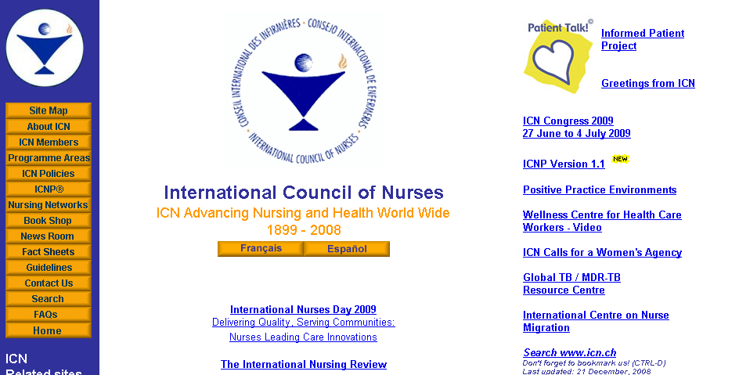
http://www.icn.ch/

Slide 24
Η νοσηλευτική εξελίσσεται….
  ΝΟΣΗΛΕΥΤΙΚΗ ΔΙΕΡΓΑΣΙΑ (Αξιολόγηση, διάγνωση, προγραμματισμός, εφαρμογή, αξιολόγηση)
  ΚΑΤΕΥΘΥΝΤΗΡΙΕΣ ΟΔΗΓΙΕΣ ΓΙΑ ΤΗ ΝΟΣΗΛΕΥΤΙΚΗ ΠΡΑΚΤΙΚΗ (clinical nursing guidelines)
  ΑΛΛΑΓΕΣ ΣΤΙΣ ΑΝΑΓΚΕΣ ΤΟΥ ΑΣΘΕΝΗ (π.χ. μείωση χρόνου παραμονής στο νοσοκομείο, εκπαίδευση, ηλικιωμένοι κλπ)
  ΠΡΟΗΓΜΕΝΗ ΤΕΧΝΟΛΟΓΙΑ (π.χ. αντλίες ενδοφλέβιας χορήγησης, μηχανήματα τεχνητού νεφρού κ.α.
  ΑΥΞΗΜΕΝΗ ΑΥΤΟΝΟΜΙΑ (εξαρτημένες και ανεξάρτητες νοσηλευτικές πράξεις)

Slide 25
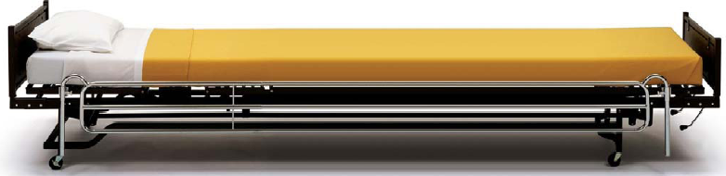

Slide 26
Ηθική
Είναι η συστηματική αναζήτηση των αρχών σωστής και λανθασμένης συμπεριφοράς, του καλού και του κακού και πως αυτά σχετίζονται με τη συμπεριφορά.

Slide 27
Θεωρίες περί ηθικής
Ωφελιμιστική: Το σωστό ή λάθος μιας πράξης εξαρτάται από τις συνέπειες της.
Δεοντολογική: Μια πράξη είναι σωστή ή λανθασμένη ανεξάρτητα από τις συνέπειες της.
Η νοσηλευτική ηθική που είναι υποσύνολο της βιοηθικής, είναι η επίσημη μελέτη των ηθικών θεμάτων που προκύπτουν από τη νοσηλευτική πρακτική και η ανάλυση που χρησιμοποιούν οι νοσηλευτές για να προβούν σε ηθικές κρίσεις.

Slide 28
Οι βασικές αρχές της βιοηθικής είναι
Η αρχή της ωφελιμότητας: Σύμφωνα με αυτήν, ο ασθενής όχι μόνο δεν
πρέπει να υφίσταται βλάβη, αλλά αντιθέτως να απολαμβάνει μέγιστο όφελος. Είναι απλά η εφαρμογή του περίφημου Ιπποκρατικού «ωφελείν ή μη βλάπτειν».
Η αρχή της αυτονομίας: Σύμφωνα με αυτήν, ο ασθενής δικαιούται να λαμβάνει μόνος του τις αποφάσεις που τον αφορούν, ελεύθερα, ανεμπόδιστα και σύμφωνα με τις αρχές της δημοκρατικής κοινωνίας.
Η αρχή της δικαιοσύνης: Σύμφωνα με αυτήν και με βάση ορισμένα
κριτήρια, κάθε ασθενής δικαιούται να του αποδοθεί αυτό που του
ανήκει και που θα του πρέπει.
Η αρχή της ισοτιμίας: Σύμφωνα με αυτήν, όλοι οι ασθενείς πρέπει να
τυγχάνουν ίδιας ή ισότιμης μεταχείρισης, εκτός εάν συντρέχει ειδικός
λόγος (ιατρικής φύσεως) που να δικαιολογεί κάτι διαφορετικό .

Slide 29
Προσέγγιση του ατόμου βασισμένη στη φροντίδα
Επίκεντρο στη φροντίδα
Προαγωγή της αξιοπρέπειας και σεβασμός των ασθενών ως άτομα.
Προσοχή στις ιδιαιτερότητες κάθε ασθενή.
Καλλιέργεια υπευθυνότητας απέναντι στους άλλους και επαγγελματική ευθύνη.
Επαναπροσδιορισμό των βασικών ηθικών δεξιοτήτων που θα περιλαμβάνουν αρετές όπως η ευγένεια, η προσοχή, η εναίσθηση, η συμπόνια και η αξιοπιστία.

Slide 30
Παραδείγματα ηθικών προβλημάτων
Πατερναλισμός
Εξαπάτηση
Εμπιστευτικότητα
Κατανομή περιορισμένων νοσηλευτικών πόρων
Πληροφορημένη συναίνεση
Συγκρούσεις μεταξύ συμφερόντων του ασθενή και του νοσηλευτή
Διφωνίες για την προτεινόμενη αγωγή
Ανεπάρκεια του γιατρού
Απαίτηση πίστης
Ανεπάρκεια του νοσηλευτή
Έλλειψη προσωπικού
Κατανομή πόρων
Βοήθεια σε αυτοκτονία

Slide 31
Θέματα ηθικών διλημμάτων
Ευθανασία
Ηθικά διλήμματα στην υποβοηθούμενη αναπαραγωγή
Η κλωνοποίηση του ανθρώπου
Μεταμόσχευση οργάνων
Αμβλώσεις
Νοσηλευτικό απόρρητο
Νοσηλευτική έρευνα

Slide 32
Δεοντολογία είναι ο τρόπος του ΄΄φέρεσθαι΄΄ του επιστήμονα, όπως π.χ. ο τρόπος συμπεριφοράς του νοσηλευτή, ιατρού κλπ. σύμφωνα με το επάγγελμά τους και με τους κώδικες δεοντολογίας.
Η δεοντολογία είναι έννοια στενότερη της ηθικής. Αποτελεί την κωδικοποίηση των καθηκόντων και υποχρεώσεων του νοσηλευτή προς τους ασθενείς, συναδέλφους και την κοινωνία.
Η βασική διαφορά μεταξύ ηθικής και δεοντολογίας συνίσταται στο ότι οι υποδείξεις και οι κανόνες της νοσηλευτικής δεοντολογίας έχουν υποχρεωτικό χαρακτήρα, επιβάλλονται από το επίσημο κράτος και αναφέρονται κυρίως στην άσκηση του νοσηλευτικού επαγγέλματος.

Slide 33
Επιτροπές ηθικής και δεοντολογίας
Έργο κάθε επιτροπής αποτελεί η τήρηση των κανόνων της δεοντολογίας, οι οποίοι περιβάλλονται με ισχύ νόμου.
Επιτροπές ηθικής σε νοσοκομεία και ερευνητικά ιδρύματα υπάρχουν σχεδόν σε όλες τις χώρες με αναπτυγμένη έρευνα, με σκοπό τον έλεγχο των ερευνητικών προγραμμάτων, ειδικά όταν αυτά γίνονται σε ανθρώπινο υλικό.
Η σύνθεση αυτών των επιτροπών διαφέρει από χώρα σε χώρα και από ίδρυμα σε ίδρυμα. Οι επιτροπές αυτές στα νοσοκομεία είναι διεπιστημονικές και συμμετέχουν ιατροί, νοσηλευτές και άλλοι επιστήμονες. Επίσης μπορεί να μετέχουν και εκπρόσωποι από τη νομική, τη θεολογία, τη φιλοσοφία.

Slide 34
Χώροι / Υπηρεσίες που μπορεί να δραστηριοποιηθεί ένας νοσηλευτής
Νοσοκομεία Ο συντριπτικός αριθμός των νοσηλευτών, καλύπτουν τρεις 8ωρες βάρδιες της ημέρας (37,5 ώρες την εβδομάδα)
Κοινότητα (Κέντρα υγείας, σχολική υγιεινή, υγιεινή της εργασίας)
Οίκοι ευγηρίας, άλλες εξωτερικές νοσηλευτικές δομές
Ιατρεία

Slide 35
Διάφοροι ρόλοι του νοσηλευτή
ΓΕΝΙΚΟΣ ΝΟΣΗΛΕΥΤΗΣ
ΕΙΔΙΚΟΣ ΚΛΙΝΙΚΟΣ ΝΟΣΗΛΕΥΤΗΣ
ΝΟΣΗΛΕΥΤΗΣ ΜΕ ΕΙΔΙΚΟΤΗΤΑ (π.χ. παθολογικής νοσηλευτικής)
ΝΟΣΗΛΕΥΤΗΣ ΜΕ ΕΞΙΔΕΙΚΕΥΣΗ (π.χ. αιμοδοσίας)
ΝΟΣΗΛΕΥΤΗΣ ΕΡΕΥΝΗΤΗΣ (π.χ. σε φαρμακευτική εταιρεία)
ΝΟΣΗΛΕΥΤΗΣ ΔΙΟΙΚΗΤΙΚΟ ΣΤΕΛΕΧΟΣ (π.χ. τομεάρχης νοσοκομείου
ΝΟΣΗΛΕΥΤΗΣ ΕΛΕΥΘΕΡΟΣ ΕΠΑΓΓΕΛΜΑΤΙΑΣ
ΝΟΣΗΛΕΥΤΗΣ ΕΚΠΑΙΔΕΥΤΙΚΟΣ (π.χ. εκπαιδευτικός σε ΕΠΑΛ)

Slide 36
Ιεραρχία νοσηλευτικού προσωπικού στο νοσοκομείο
Διευθυντής/ Διευθύντρια νοσηλευτικής υπηρεσίας
Τομεάρχης(Προϊστάμενος/Προϊσταμένη Τομέα) νοσηλευτικού τομέα
Προϊστάμενος/ Προϊσταμένη νοσηλευτικού τμήματος
Νοσηλευτής/ Νοσηλεύτρια τμήματος
Νοσηλευτές/ Νοσηλεύτριες ειδικών τμημάτων (π.χ. εκπαίδευσης, νοσοκομειακών λοιμώξεων
Βοηθός νοσηλευτή
--------
Μεταφορείς/τραυματιοφορείς
Βοηθοί θαλάμου

Slide 37
Γιατροί διαφόρων ειδικοτήτων
Νοσηλευτές
Επισκέπτριες υγείας
Φυσικοθεραπευτές
Κοινωνικοί λειτουργοί
Ψυχολόγοι κ.ά
Διεπιστημονική Ομάδα Υγείας

